Slide 1
认识HTTP协议
HTML 前端基础

Slide 2





摘要

Slide 3
HTTP请求方式与过程

Slide 4
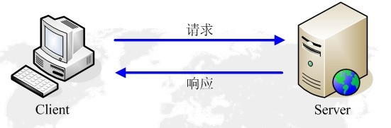
HTTP请求方式与过程
爬虫在爬取数据时将会作为客户端模拟整个HTTP通信过程，该过程也需要通过HTTP协议实现。
HTTP请求过程如下：
由HTTP客户端向服务器发起一个请求，创建一个到服务器指定端口（默认是80端口）的TCP连接。
HTTP服务器从该端口监听客户端的请求。
一旦收到请求，服务器会向客户端返回一个状态，比如“HTTP/1.1 200 OK”，以及返回的响应内容，如请求的文件、错误消息、或其它信息。

Slide 5
1. 请求方法
在HTTP/1.1协议中共定义了8种方法（也叫“动作”）来以不同方式操作指定的资源，常用方法有GET、HEAD、POST等。
请求方法 | 方法描述
GET | 请求指定的页面信息，并返回实体主体。GET可能会被网络爬虫等随意访问，因此GET方法应该只用在读取数据，而不应当被用于产生“副作用”的操作中，例如在Web Application中
HEAD | 与GET方法一样，都是向服务器发出指定资源的请求。只不过服务器将不传回具体的内容，使用这个方法可以在不必传输全部内容的情况下，就可以获取其中该资源的相关信息（元信息或称元数据）
POST | 向指定资源提交数据，请求服务器进行处理（例如提交表单或者上传文件）。数据会被包含在请求中，这个请求可能会创建新的资源或修改现有资源，或二者皆有
PUT | 从客户端上传指定资源的最新内容，即更新服务器端的指定资源。

Slide 6
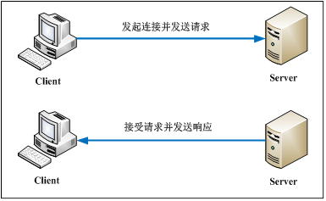
2. 请求（request）与响应（response）
HTTP协议采用了请求／响应模型。
客户端向服务器发送一个请求报文，请求报文包含请求的方法、URL、协议版本、请求头部和请求数据。
服务器以一个状态行作为响应，响应的内容包括协议的版本、响应状态、服务器信息、响应头部和响应数据。

Slide 7
2. 请求（request）与响应（response）
客户端与服务器间的请求与响应的具体步骤如下。
连接Web服务器：由一个HTTP客户端发起连接，与Web服务器的HTTP端口（默认为80）建立一个TCP套接字连接。
发送HTTP请求：客户端经TCP套接字向Web服务器发送一个文本的请求报文。
服务器接受请求并返回HTTP响应：Web服务器解析请求，定位该次的请求资源。之后将资源复本写至TCP套接字，由客户端进行读取。
释放连接TCP连接：若连接的connection模式为close，则由服务器主动关闭TCP连接，客户端将被动关闭连接，释放TCP连接；若connection模式为keepalive，则该连接会保持一段时间。
客户端解析HTML内容：客户端首先会对状态行进行解析，之后解析每一个响应头，最后读取响应数据。

Slide 8
常见HTTP状态码

Slide 9
1. HTTP状态码种类
HTTP状态码是用来表示网页服务器响应状态的3位数字代码，
按首位数字分为5类状态码。
状态码类型 | 状态码意义
1XX | 表示请求已被接受，需接后续处理。这类响应是临时响应，只包含状态行和某些可选的响应头信息，并以空行结束
2XX | 表示请求已成功被服务器接收、理解并接受
3XX | 表示需要客户端采取进一步的操作才能完成请求。通常用来重定向，重定向目标需在本次响应中指明
4XX | 表示客户端可能发生了错误，妨碍了服务器的处理。
5XX | 表示服务器在处理请求的过程中有错误或者异常状态发生，也有可能是服务器以当前的软硬件资源无法完成对请求的处理。

Slide 10
2. 常见HTTP状态码
HTTP状态码共有67种状态码，常见的状态码如下。
常见状态码 | 状态码含义
200 OK | 请求成功，请求所希望的响应头或数据体将随此响应返回。
400 Bad Request | 由于客户端的语法错误、无效的请求或欺骗性路由请求，服务器不会处理该请求。
403 Forbidden | 服务器已经理解该请求，但是拒绝执行，将在返回的实体内描述拒绝的原因，也可以不描述仅返回404响应。
404 Not Found | 请求失败，请求所希望得到的资源未被在服务器上发现，但允许用户的后续请求。
500 Internal Server Error | 通用错误消息，服务器遇到了一个未曾预料的状况，导致了它无法完成对请求的处理，不会给出具体错误信息。
503 Service Unavailable | 由于临时的服务器维护或者过载，服务器当前无法处理请求。这个状况是暂时的，并且将在一段时间以后恢复。

Slide 11
HTTP头部信息

Slide 12
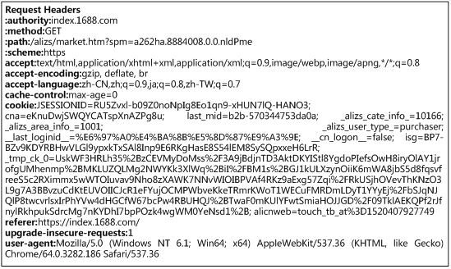
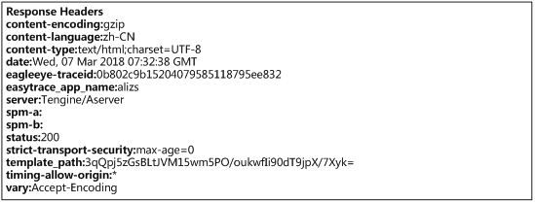
HTTP头部信息
HTTP头部信息（HTTP header fields）是指在超文本传输协议（HTTP）的请求和响应消息中的消息头部分。
头部信息定义了一个超文本传输协议事务中的操作参数。
在爬虫中需要使用头部信息向服务器发送模拟信息，通过发送模拟的头部信息将自己伪装成一般的客户端。
Notes:
(1)简单属性选择器
简单的属性选择器可以根据一个元素是否包含某个属性来做出选择。
(2)具体属性值选择器
指定属性的值可以精确地根据属性值来选择元素。
(3)部分属性值选择器
指定属性包含（部分）字串的匹配来选中元素。

Slide 13
1. HTTP头部类型
HTTP头部类型按用途可分为：通用头，请求头，响应头，实体头。
通用头：
既适用于客户端的请求头，也适用于服务端的响应头。
与HTTP消息体内最终传输的数据是无关的，只适用于要发送的消息。
请求头：
提供更为精确的描述信息，其对象为所请求的资源或请求本身。
新版HTTP增加的请求头不能在更低版本的HTTP中使用，
但服务器和客户端若都能对相关头进行处理，则可以在请求中使用。
响应头：
为响应消息提供了更多信息。例如，关于资源位置的描述Location字段，以及关于服务器本身的描述使用Server字段等。
与请求头类似，新版增加的响应头也不能在更低版本的HTTP版本中使用。
实体头：
提供了关于消息体的描述。如消息体的长度Content-Length，消息体的MIME类型Content-Type。
新版的实体头可以在更低版本的HTTP版本中使用。

Slide 14
2. HTTP头部信息
字段名 | 说明 | 示例
Accept | 可接受的响应内容类型（Content-Types） | Accept: text/plain
Accept-Charset | 可接受的字符集 | Accept-Charset:utf-8
Accept-Encoding | 可接受的响应内容的编码方式 | Accept-Encoding:gzip,deflate
Accept-Language | 可接受的响应内容语言列表 | Accept-Language:en-US
Cookie | 由之前服务器通过Set-Cookie设置的一个HTTP协议Cookie | Cookie:$Version=1;Skin=new;
Referer | 设置前一个页面的地址，并且前一个页面中的连接指向当前请求，意思就是如果当前请求是在A页面中发送的，那么referer就是A页面的url地址 | Referer:http://zh.wikipedia.org/wiki/Main_Page
User-Agent | 用户代理的字符串值 | User-Agent:Mozilla/5.0(X11;Linuxx86_64;rv:12.0)Gecko/20100101Firefox/21.0

Slide 15
熟悉Cookie

Slide 16
Cookie
HTTP是一种无状态的协议，客户端与服务器建立连接并传输数据，在数据传输完成后，本次的连接将会关闭，并不会留存相关记录。
服务器无法依据连接来跟踪会话，也无法从连接上知晓用户的历史操作。这严重阻碍了基于Web应用程序的交互，也影响用户的交互体验。
某些网站需要用户登录才进一步操作，用户在输入账号密码登录后，才能浏览页面。对于服务器而言，由于HTTP的无状态性，服务器并不知道用户有没有登录过，当用户退出当前页面访问其他页面时，又需重新再次输入账号及密码。

Slide 17
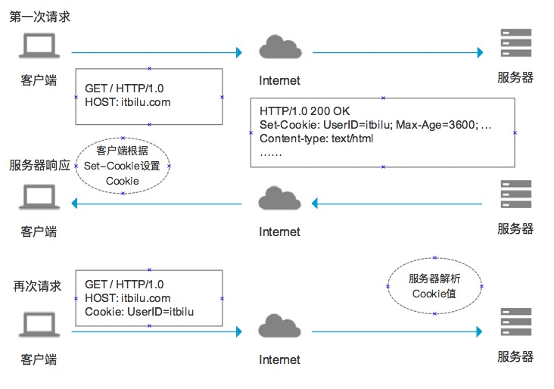
1. Cookie机制
为解决HTTP的无状态性带来的负面作用，Cookie机制应运而生。Cookie本质上是一段文本信息。
当客户端请求服务器时，若服务器需要记录用户状态，就在响应用户请求时发送一段Cookie信息。
客户端浏览器会保存该Cookie信息，当用户再次访问该网站时，浏览器会把Cookie做为请求信息的一部分提交给服务器。
服务器对Cookie进行验证，以此来判断用户状态，当且仅当该Cookie合法且未过期时，用户才可直接登录网站。

Slide 18
2. Cookie的存储方式
Cookie由用户客户端浏览器进行保存，按其存储位置可分为内存式存储和硬盘式存储。
内存式存储将Cookie保存在内存中，
在浏览器关闭后就会消失，
由于其存储时间较短，因此也被称为非持久Cookie或会话Cookie。
硬盘式存储将Cookie保存在硬盘中，
其不会随浏览器的关闭而消失，除非用户手工清理或到了过期时间。
由于硬盘式Cookie存储时间是长期的，因此也被称为持久Cookie。

Slide 19
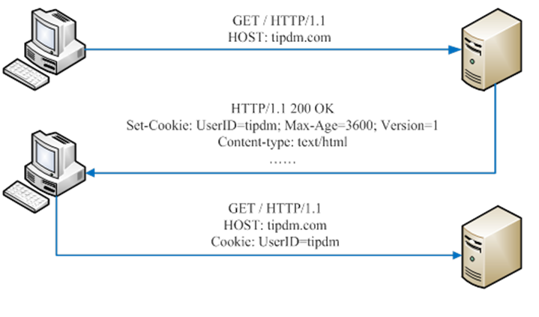
3. Cookie的实现过程
客户端与服务器间的Cookie实现过程的具体步骤如下。
客户端请求服务器：
客户端请求网站页面
服务器响应请求：
Cookie是一种字符串，为key=value形式，
服务器需要记录这个客户端请求的状态，在响应头中增加一个Set-Cookie字段。
客户端再次请求服务器：
客户端会对服务器响应的Set-Cookie头信息进行存储。
当再次请求时，将会在请求头中包含服务器响应的Cookie信息。
Notes:
<?xml version="1.0" encoding="ISO-8859-1"?>
<bookstore>
<book>
<title lang="eng">Harry Potter</title>
<price>29.99</price>
</book>
<book>
<title lang="eng">Learning XML</title>
<price>39.95</price>
</book>
</bookstore>

Slide 20
小结
HTTP的：
请求方式、状态码、头部信息、Cookies

Slide 21
小结
对超文本传输协议（HTTP）及其相关机制进行了简要介绍。
HTTP协议基于TCP协议进行客户端与服务器间的通讯
由客户端发起请求，服务器进行应答。
HTTP状态码由3位数字构成
按首位数字可分为5类状态码
HTTP头部信息为HTTP协议的请求与响应消息中的消息头部分
定义了该次传输事务中的操作参数
Cookie机制可记录用户状态
服务器可依据Cookie对用户状态进行记录与识别

